Slide 1
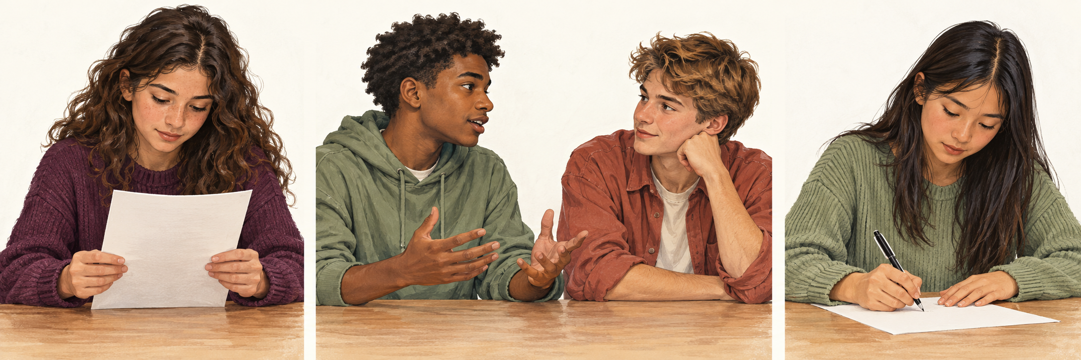
Kan du hjælpe mig?
Heilsaðu félaga og spurðu hvað hann heitir.
Manstu hvernig þú biður um endurtekningu?
Brú í dönsku · 2. kafli · 1
Notes:
Rifjið upp C01 án þess að sýna setningabanka fyrst. Myndin sýnir skáldaða kennslusenu; ekki álykta um hæfni einstaklings af útliti.
Heimild: upprunalegt Námsgögn-handrit BR-C02, vinnudrög 22.10.2026. Engar hljóðupptökur eru innbyggðar.

Slide 2
Læs · Lyt · Skriv
Danska | Íslenska
Læs | Lestu
Lyt | Hlustaðu
Skriv | Skrifaðu
Segðu eitt orð. Félagi þinn sýnir aðgerðina.
Brú í dönsku · 2. kafli · 2
Notes:
Kennið aðgerðir með dæmum og breytið röðinni. Leyfið að benda eða segja merkingu í stað hreyfingar. Þetta er innlögn, ekki sjálfstæð hlustun.
Heimild: upprunalegt Námsgögn-handrit BR-C02, vinnudrög 22.10.2026. Engar hljóðupptökur eru innbyggðar.

Slide 3
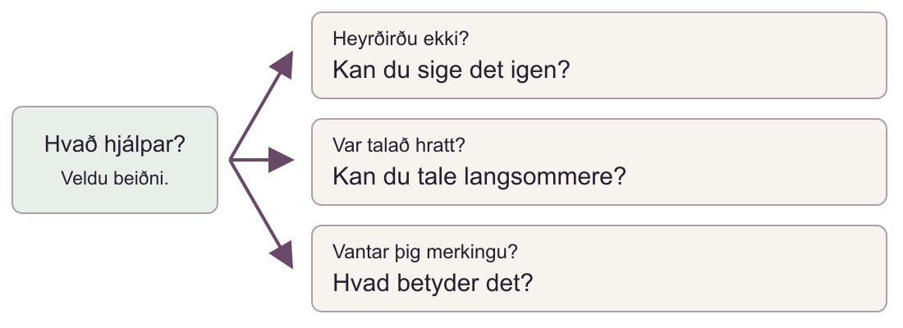
Hvers konar hjálp þarftu?
Veldu eina spurningu sem hjálpar í hverju tilviki.
Brú í dönsku · 2. kafli · 3
Notes:
Setningabanki er í hluta 2 í nemendabók. Fleiri en ein spurning getur verið viðeigandi. Biðjið um stutta skýringu; almenn hjálparbeiðni getur leitt að nákvæmari spurningu.
Heimild: upprunalegt Námsgögn-handrit BR-C02, vinnudrög 22.10.2026. Engar hljóðupptökur eru innbyggðar.

Slide 4
Hlustaðu á svarið
BR-C02-A01
Hvað vantar þátttakandann að vita?
Hvað á hann að gera þegar samtalinu lýkur?
Brú í dönsku · 2. kafli · 4
Notes:
Lesið eða spilið A01 úr kennaragögnum. Engin upptaka er innbyggð. Ekki sýna blaðsíðu eða svar á skjá. Skráið fyrst svör nemenda og veitið síðan endurtekningu eftir þörfum.
Heimild: upprunalegt Námsgögn-handrit BR-C02, vinnudrög 22.10.2026. Engar hljóðupptökur eru innbyggðar.

Slide 5
Staðfestu það sem skiptir máli
A
B
Hvilken side?
Side to.
Side to?
Ja. Læs teksten.
Prófið með öðru blaðsíðunúmeri.
Brú í dönsku · 2. kafli · 5
Notes:
Þetta er opin fyrirmynd úr nemendakaflanum, ekki lykill A01. Sá sem svarar velur nýtt númer; spyrjandi staðfestir. Tak for hjælpen / Det var så lidt má fylgja.
Heimild: upprunalegt Námsgögn-handrit BR-C02, vinnudrög 22.10.2026. Engar hljóðupptökur eru innbyggðar.

Slide 6
Svar sem hjálpar
BR-C02-A02
Þú veist: Læs teksten på side en. Skriv dit navn.
Navn merkir nafn.
Hlustaðu og svaraðu.
Það nægir ekki að endurtaka spurninguna.
Brú í dönsku · 2. kafli · 6
Notes:
Fylgið A02 í kennaraskrá. Gefið svaranda æfingaupplýsingarnar sérstaklega áður en byrjað er. Lesið ekki svör í hornklofum. Aðgreinið beiðni um hægara tal frá beiðni um merkingu.
Heimild: upprunalegt Námsgögn-handrit BR-C02, vinnudrög 22.10.2026. Engar hljóðupptökur eru innbyggðar.

Slide 7
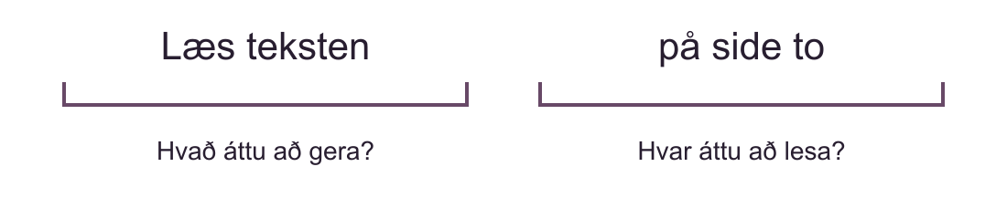
Hvað á að gera og hvar?
Finndu aðgerð og blaðsíðu í nýju fyrirmælunum í bókinni.
Brú í dönsku · 2. kafli · 7
Notes:
Þetta er sýnilegt kennsludæmi. Látið nemendur merkja ný fyrirmæli í hluta 4 áður en svör eru rædd. Skriv dit navn hefur enga tilgreinda síðu.
Heimild: upprunalegt Námsgögn-handrit BR-C02, vinnudrög 22.10.2026. Engar hljóðupptökur eru innbyggðar.

Slide 8
Útskýrðu og spurðu
Læs teksten på side tre. Skriv dit navn.
Útskýrðu fyrir íslenskumælandi félaga. Síðan: Þú veist ekki blaðsíðuna. Spurðu á dönsku og staðfestu svarið.
Brú í dönsku · 2. kafli · 8
Notes:
Notið miðlunarverkefnin í hluta 5. Nemandi varðveitir aðgerð og síðu, ekki hvert orð. Danska hjálparbeiðnin þarf raunverulegt svar frá félaga og staðfestingu.
Heimild: upprunalegt Námsgögn-handrit BR-C02, vinnudrög 22.10.2026. Engar hljóðupptökur eru innbyggðar.

Slide 9
Finnið upplýsingarnar saman
Fáið hvort sitt einkaspjald.
Spyrjið án þess að sýna spjöldin.
Staðfestið fyrirmælin.
Hlustið á breytinguna.
Brú í dönsku · 2. kafli · 9
Notes:
Aðskilin spjöld og breyting eru í kennaraskrá. Ekki birta parið eða lokaútkomuna. Aðeins annað spjaldið hefur síðuna, hitt hefur ritunaraðgerðina. Víxlið hlutverkum.
Heimild: upprunalegt Námsgögn-handrit BR-C02, vinnudrög 22.10.2026. Engar hljóðupptökur eru innbyggðar.

Slide 10
Prófaðu án fyrirmyndar
BR-C02-A03
Hvaða blaðsíða gildir að lokum?
Hvað á að gera?
Skrifaðu miða til kennarans: hvað merkir svaret?
Baðstu um hjálp og notaðirðu svarið?
Brú í dönsku · 2. kafli · 10
Notes:
Felið fyrri fyrirmyndir. Lesið A03 án lykils og safnið einstaklingssvari. Eftirfylgd með upplýsingagatinu er í kennaraskrá. Skráið handrit/endursögn sem stuðning; ekki kalla það óstudda hlustun.
Heimild: upprunalegt Námsgögn-handrit BR-C02, vinnudrög 22.10.2026. Engar hljóðupptökur eru innbyggðar.

